Slide 1
叮当猫口袋

Slide 2
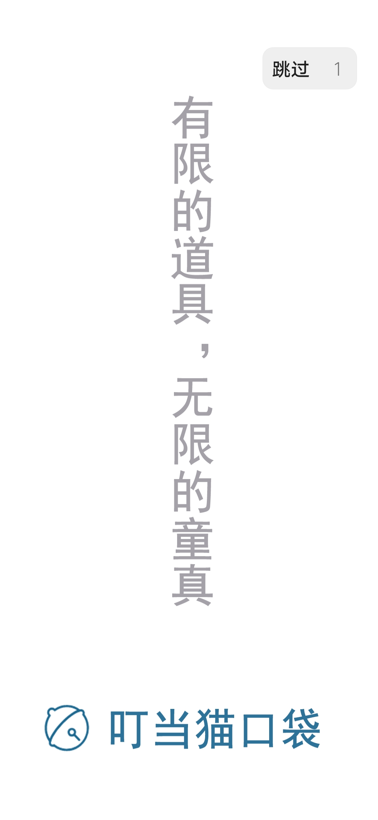
欢迎页面

Slide 3
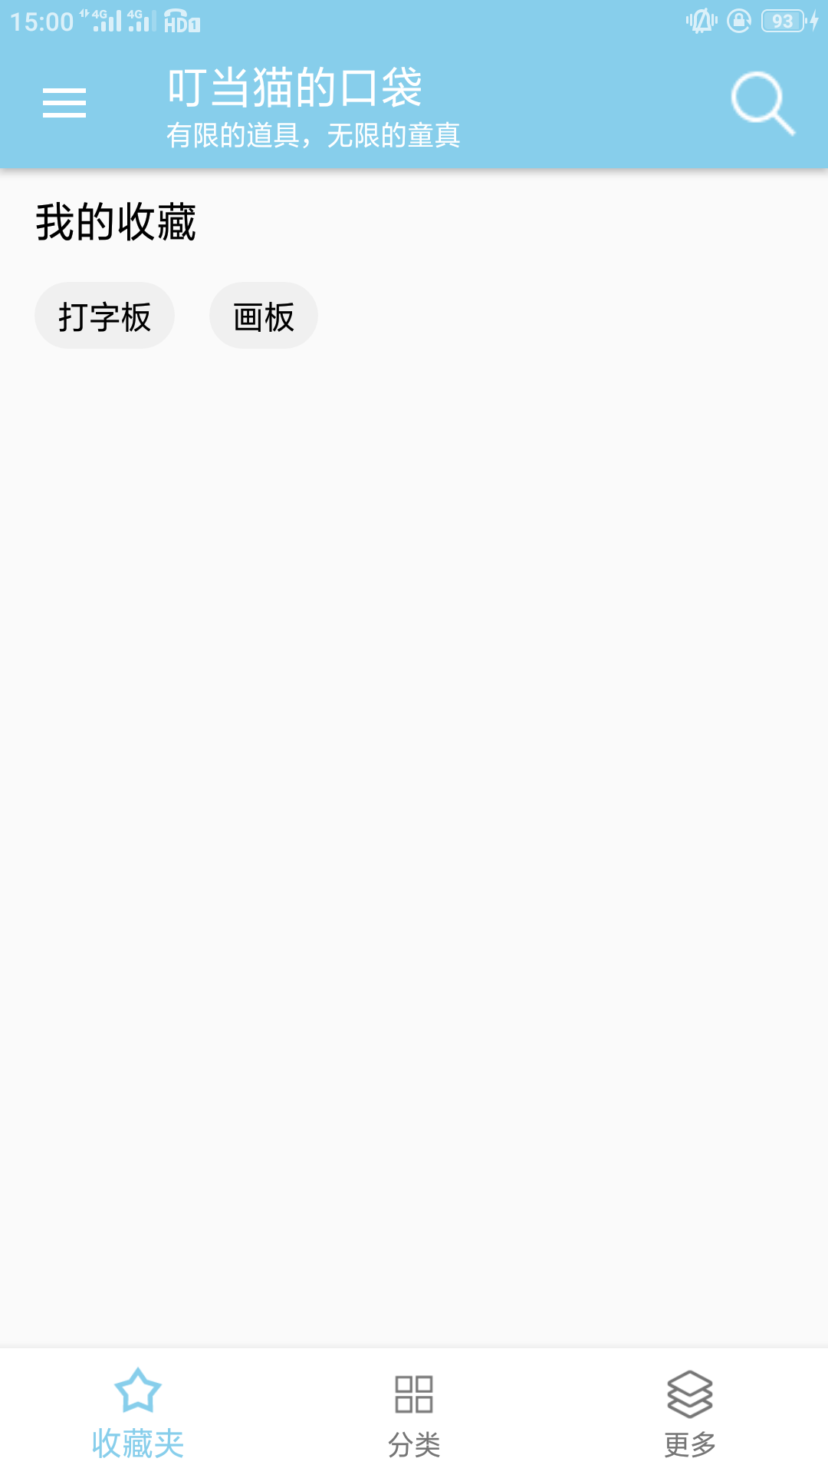
收藏夹
用户可以收藏喜欢的小工具

Slide 4
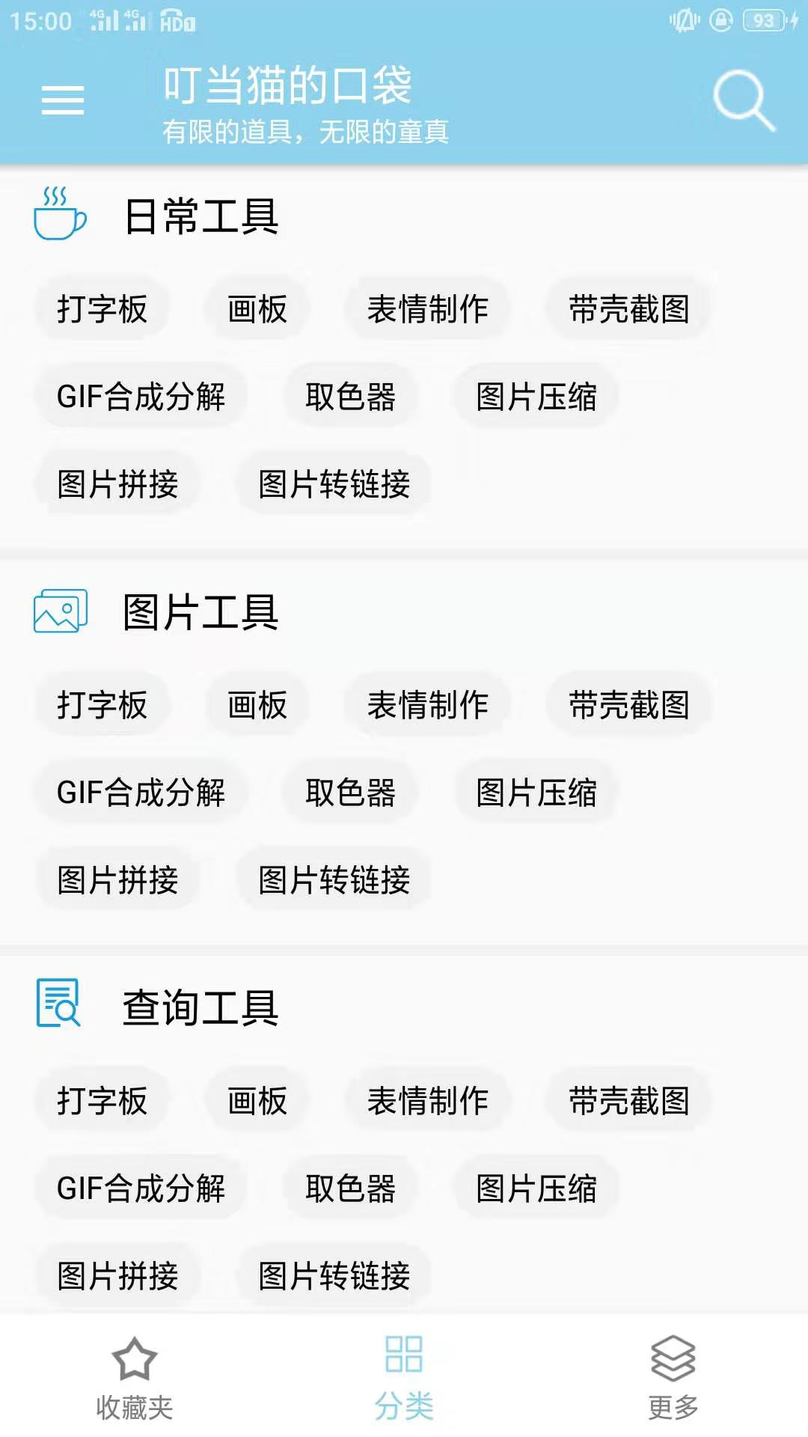
工具分类视图
全部小工具都在这里

Slide 5
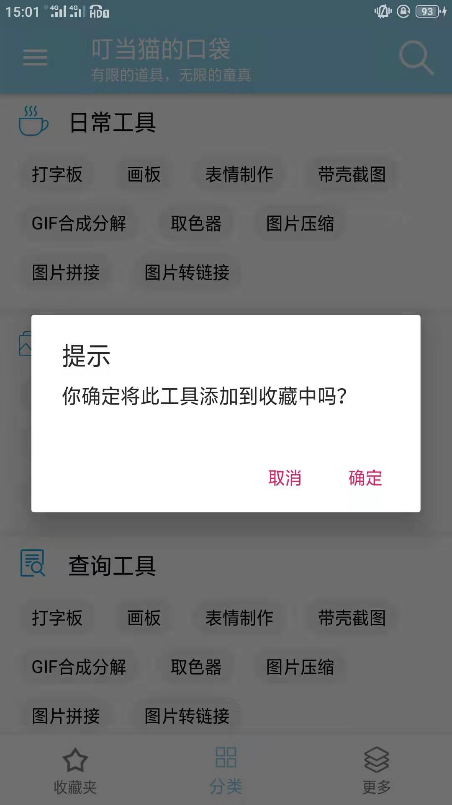
长按收藏小工具

Slide 6
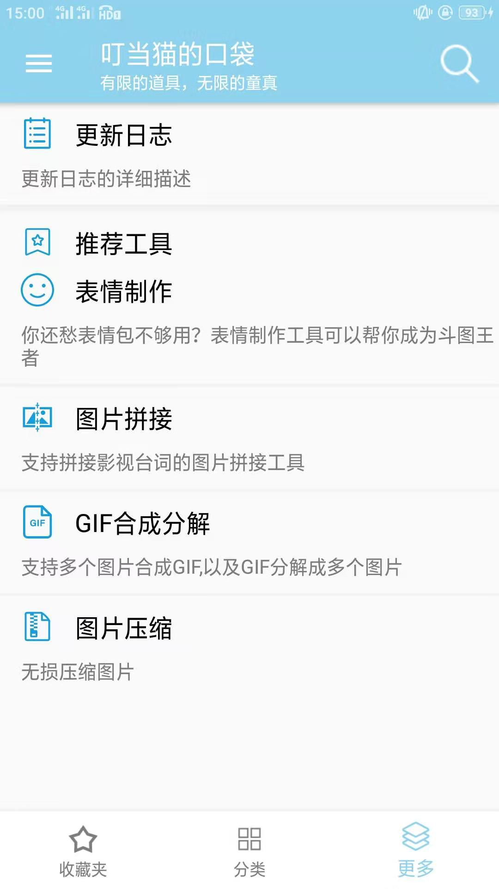
更多
这里藏有更高级的功能，vip用户专区

Slide 7
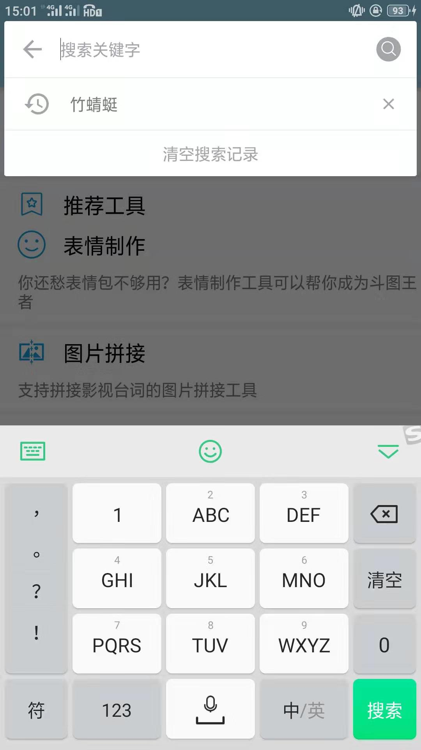
搜索框
根据用户输入搜索小工具

Slide 8
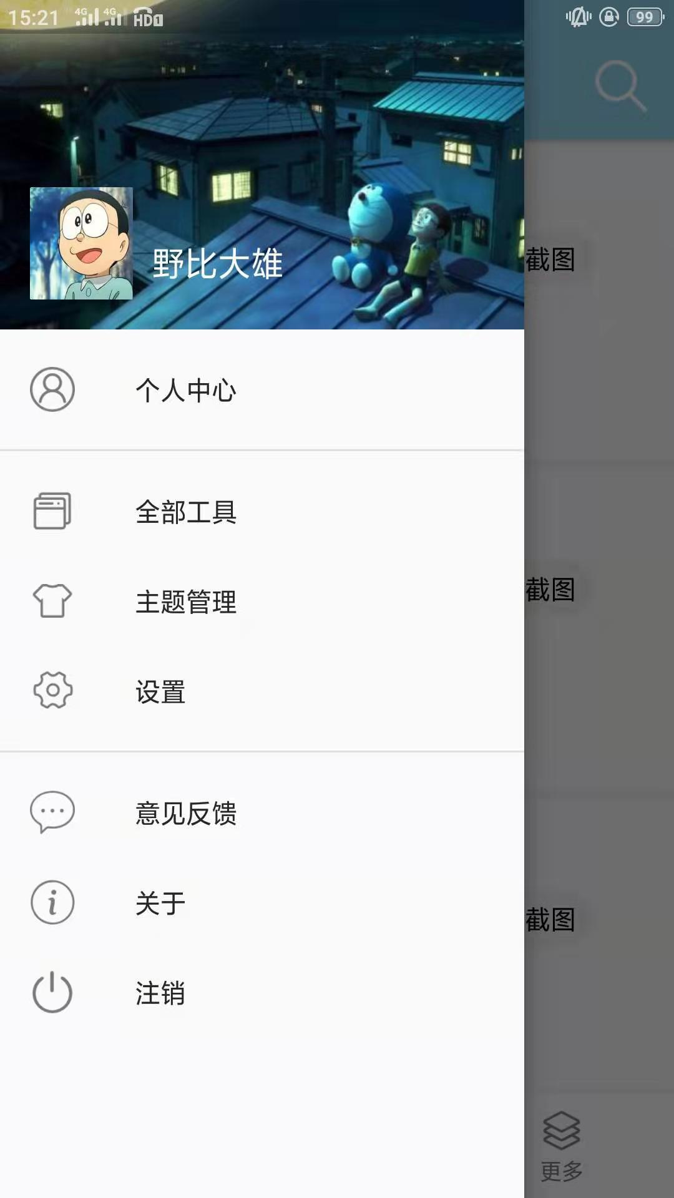
菜单
用户可以设置主题以及查看个人信息

Slide 9
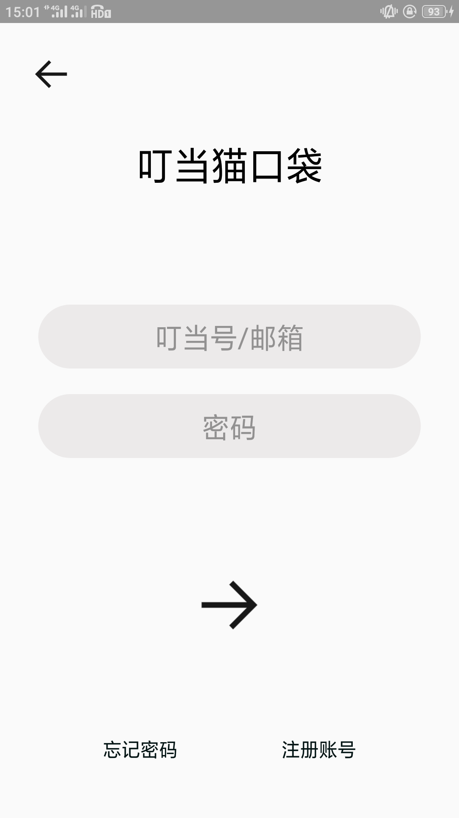
登录界面
输入ID或者邮箱以及密码登录，没有账号的话就注册，
忘记密码可以找回密码

Slide 10
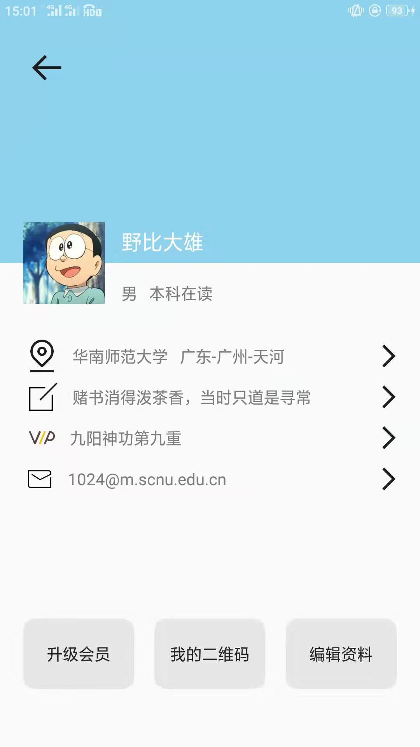
个人中心
用户在此查看详细信息，可以升级会员以及编辑资料

Slide 11
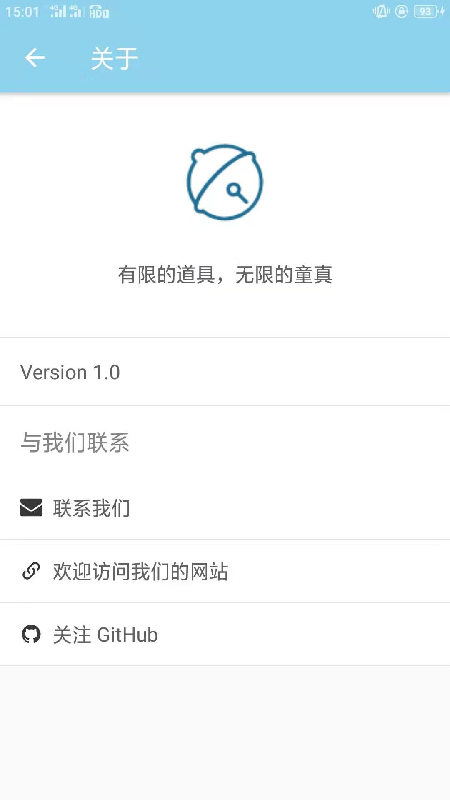
关于页面
APP查看版本以及访问网站

Slide 12


